Slide 1
SW 프로그래밍(2) Algorithm & Solution
컴퓨터공학부 소프트웨어학과
20161466 강소정

Slide 2
목차
1. File Ranking & Keyword Sorting
2. Structure of Algorithm
2-1) Algorithm 구조
2-2)각 단계에서 필요한 함수 & 변수
3. Function explain

Slide 3
1. File Ranking & Keyword Sorting
File Ranking
알파벳 순으로 파일이름 출력
대문자 먼저, 소문자 나중에 출력
키워드가 많이 언급된 파일 순으로 출력
Keyword Sorting
키워드가 소문자일 때, 대문자 키워드도 출력
키워드가 대문자일 때, 소문자 키워드도 출력
첫 문자부터 비교

Slide 4
2. Structure of Algorithm 2-1) Algorithm구조
Algorithm 구조
파일 open
Keyword 입력
파일에서 Keyword 검색
파일 close
파일 이름 출력

Slide 5
2. Structure of Algorithm 2-2) 각 단계에서 필요한 함수 & 변수
파일 open : 원하는 경로의 폴더에 있는 파일을 열어야 한다.
fopen("c:\\project\\hello.txt", "w");
파일 개수를 저장할 변수 생성
키워드 검색하는 동안 파일이름을 저장할 변수 생성
파일의 개수가 많으므로 파일이름과 파일 개수를 어떻게 받을지 더 생각해보자..

Slide 6
2. Structure of Algorithm 2-2) 각 단계에서 필요한 함수 & 변수
파일에서 Keyword 검색
키워드를 입력 받을 변수 keyword[100] 생성
파일 개수만큼 반복문을 돌린다.( 파일 개수를 변수 num에 저장)
파일에 존재하는 키워드 횟수를 count라 하자.
파일에 키워드가 있다면, 파일 이름을 저장해 놓고, count++을 해준다.
파일 이름을 저장할 변수는 file_name이라 하자.
strstr, KMP Algorithm 사용
다른 알고리즘은 더 알아보기로 하였다.

Slide 7
2. Structure of Algorithm 2-2) 각 단계에서 필요한 함수 & 변수
파일 이름 출력 : 알파벳 순으로, 키워드가 많은 파일 순으로 출력하기
키워드가 있는 파일 이름을 모두 출력한다.
첫번째 문자의 아스키코드 값을 비교하고, 같을 경우 다음 문자의 아스키코드 값을 비교한다.
차이가 32이면 아스키코드 값이 더 작은 파일이름을 먼저 출력한다.

Slide 8
3. Function Explain
파일명과 파일 경로
fopen 함수에 파일명만 지정하면 현재 작업 디렉터리(working directory)에서 파일을 연다. 만약 fopen("hello.txt", "w")이라면 현재 작업 디렉터리 아래의 hello.txt 파일을 열게 된다. 여기서 중요한 점은 프로그램을 실행하는 방식과 위치에 따라 현재 작업 디렉터리가 바뀔 수 있다는 점이다.
Ctrl+F5, F5로 실행했을 때: Visual Studio에 설정된 작업 디렉터리 설정을 따른다. 보통 .c 파일과 .vcxproj 파일이 있는 디렉터리(예: c:\project\hello\hello)이다. 이 설정은 솔루션 탐색기에서 프로젝트 선택 > 메인 메뉴의 프로젝트(P) > 속성(P) > 디버깅 > 작업 디렉터리에서 바꿀 수 있다고 한다.
명령 프롬프트, 탐색기에서 실행했을 때: 소스 코드를 컴파일하면 Debug 모드일 경우 프로젝트 디렉터리 아래의 Debug 아래에 실행 파일이 생성된다.(예: c:\project\hello\Debug). 이 상태에서 실행 파일을 직접 실행하면 실행 파일이 있는 디렉터리가 작업 디렉터리가 된다.
명령 프롬프트에서 실행했을 때: 실행 파일이 있는 디렉터리로 이동해서 실행 파일을 실행하는 것이 아닌 상대 경로로 실행했을 때는 현재 디렉터리가 작업 디렉터리이다(예: Debug\hello.exe처럼 실행)
fopen에는 파일이 있는 경로까지 함께 지정할 수 있다(경로에 \를 입력할 때는 \\와 같이 입력해야 한다!!).
절대 경로: fopen("c:\\project\\hello.txt", "w");
상대 경로: fopen("..\\hello.txt", "w"); 상대 경로는 작업 디렉터리를 기준으로 파일을 찾아서 열게 됨

Slide 9
3. Function Explain
KMP Algorithm
KMP Algorithm이란?
KMP Algorithm은 만든 사람의 이름( Knuth, Morris, Prett)의 앞 글자를 하나씩 따서 KMP알고리즘이라 이름 붙었다.
어떻게 작동하는지는 다음 그림을 보면서 이해하자.

Slide 10
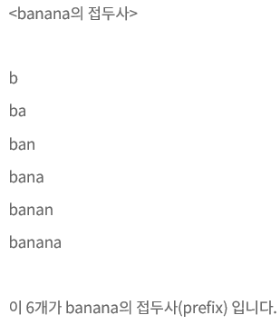
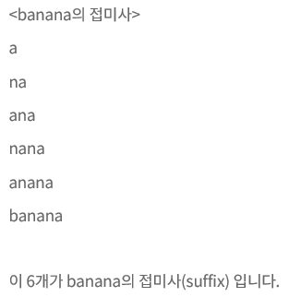
KMP Algorithm을 설명하기 전에 알아야할 것 2가지가 있다. 먼저, 접두사와 접미사이다.
접두사(Prefix)
접미사(Suffix)

Slide 11
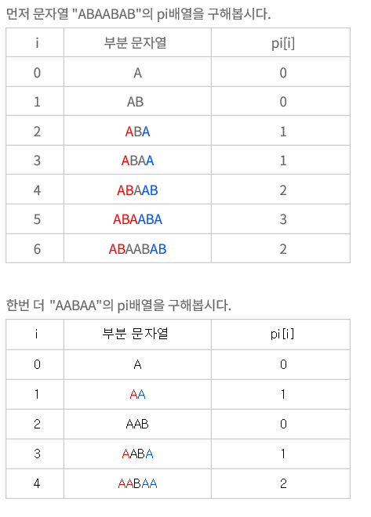
두번째는 pi배열이다. pi[i]는 주어진 문자열의 0~i 까지의 부분 문자열 중에서 prefix == suffix가 될 수 있는 부분 문자열 중에서 가장 긴 것의 길이이다. (이때 prefix가 0~i 까지의 부분 문자열과 같으면 안된다.)

Slide 12
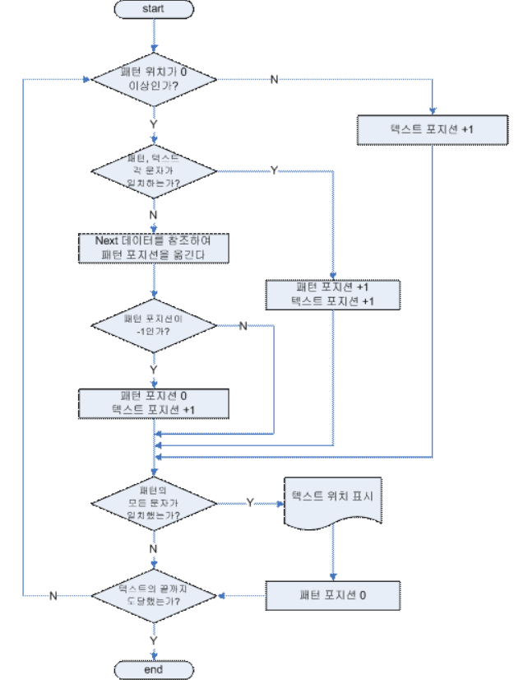
KMP Algorithm의 Flow chart

Slide 13
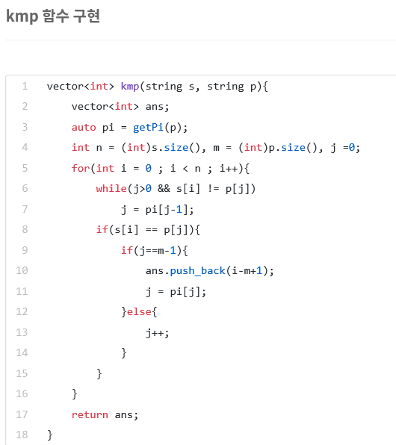
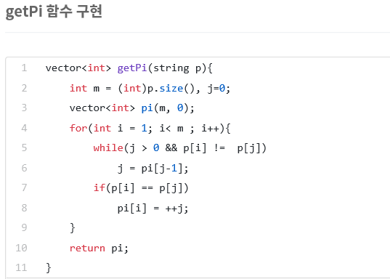
KMP의 구현
주어진 패턴에 대해 pi배열을 얻는 getPi 함수
pi배열을 이용해 문자열 검색을 시행하는 kmp함수

Slide 14
THANK YOU

